Slide 1
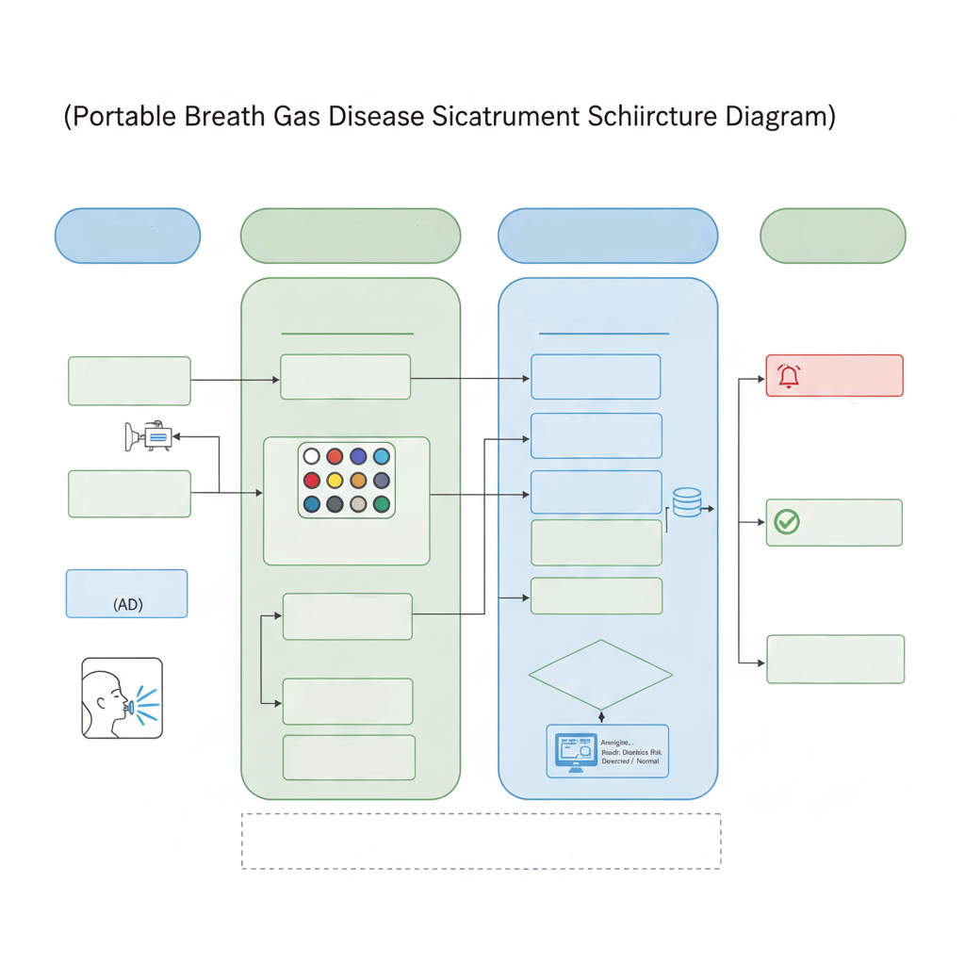
可攜式呼吸氣體疾病篩檢儀器系統架構圖
使用者介面
感測與前處理
數據處理與判斷
輸出

Slide 2
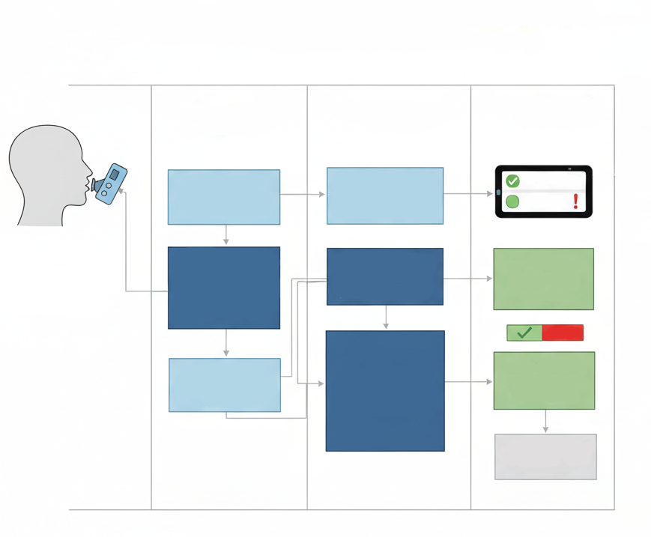
健康氣味雷達：非侵入式病理檢測方案
Health Odor Radar: A Non-Invasive Solution for Pathological Condition Screening
多通道氣體
感測器陣列
原始感測器資料預處理(雜訊、放大)
完成
健康
呼吸樣本採集(口腔)
Raspberry Pi5
(附加Edge TPU
加速器)
特徵提取
(降噪、PCA
、t-SNE)
本機顯示
(OLED/LCD)
/前端顯示(UI)
警告
Edge AI / ML
推理引擎
(Edge Impule Model)
本地音訊、視訊警告 (蜂鳴器、LED)
電源管理模組
本地資料儲存
(SD Card)

Slide 3
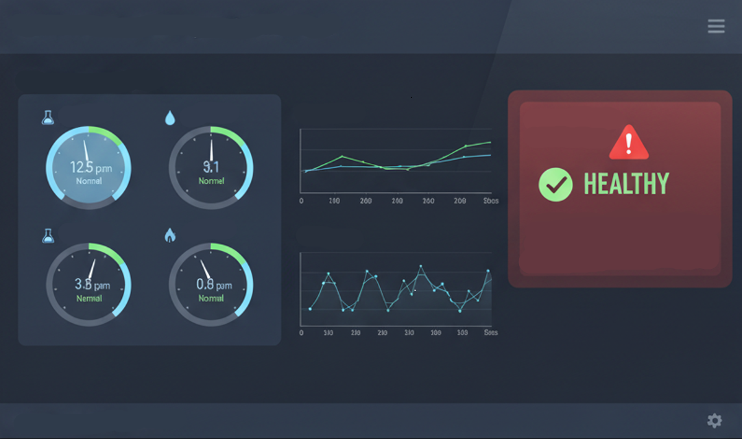
健康氣味雷達-診斷分析
即時氣體監測
Acetone
Dimethyl sulfide
VOC Trends
分析結果
檢測到的潛在疾病風險：Acetone(丙酮)水平升高(2.5 ppm)
諮詢醫生以進行進一步評估。
Ammonia
Methane
VOC Trends
最後更新：2025/9/30 12:39

